Slide 1
Вимірювальні та розмічальні інструменти

Slide 2
Вимірювальні та розмічальні інструменти застосовують для контролю розмірів, правильності обробленої поверхні, відкладання розмірів, розмічання контурів майбутнього виробу.

Slide 3
1.Лінійка
Лінійка — найпростіший вимірювальний інструмент, який являє собою пластину, у якій, як мінімум, одна із сторін пряма. Зазвичай лінійка має нанесені поділки, кратні тим одиницям
вимірювання довжини (сантиметри, дюйми),
які використовуються длявимірювання відстаней.
Лінійки зазвичай виготовляють з пластику або дерева, рідше з металів.

Slide 4
Призначення
Проведення прямих ліній на площині, виконання просторових вимірювань, розмічання та контроль розмірів деталей з точністю 1.0 мм.

Slide 5
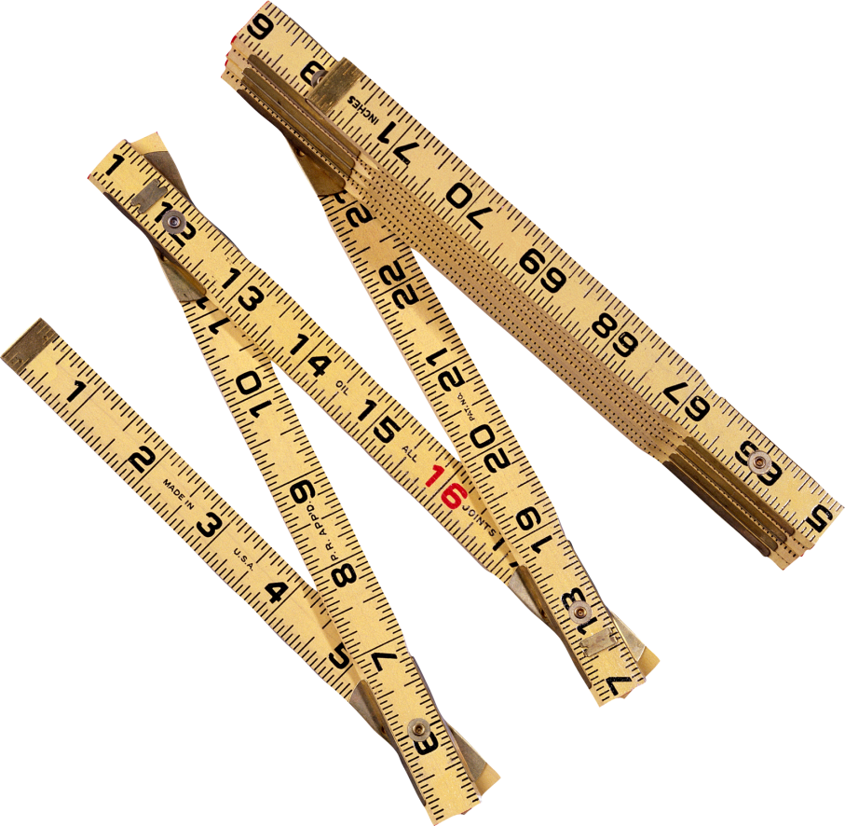
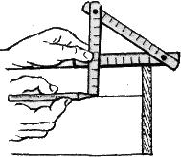
2.Складний метр
Складаний метр – кілька дерев’яних, пластмасових або металевих лінійок з нанесеними міліметровими або сантиметровими поділками, рухомо з’єднаних між собою.
Призначення:
Вимірювання, розмічання та контроль розмірів деталей з точністю 1.0мм або 5.0 мм.

Slide 6
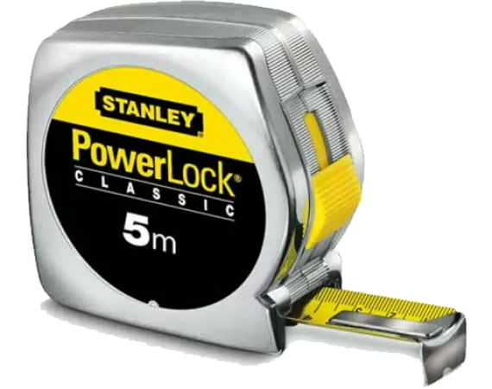
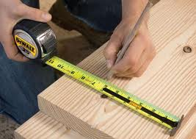
3.Рулетка
Рулетка – вузька металева або полотняна стрічка з поділками, згорнута в рулон і розміщена у футлярі.
Призначення:
Вимірювання, розмічання та контроль розмірів деталей з точністю 1.0 мм або 5.0 мм.

Slide 7
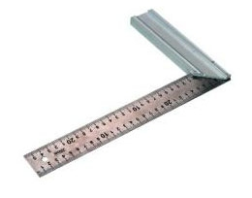
4.Кутник
Кутник – дерев’яна або металева колодка зі вставленою в неї лінійкою.
Призначення:
Розмічання та контроль поверхонь, ліній, граней, суміжно розміщених під кутом 90˚.

Slide 8
5.Малка
Малка – дерев’яна, пластмасова або металева лінійка, яка рухомо з’єднана з колодкою.
Призначення:
Розмічання довільних кутів.

Slide 9
6.Циркуль
Циркуль – дві металеві ніжки, рухомо з’єднані між собою на одному кінці.
Призначення:
Викреслювання кіл, дуг, відкладання розмірів.

Slide 10
7.Шило
Шило – металеве вістря, закріплене в дерев’яній або пластмасовій ручці.
Призначення:
Виготовлення отворів, наколювання місць свердління отворів.

Slide 11
8.Олівець
Олівець – графіт або вугілля чи фарба, розміщені всередині дерев’яної оправки.
Призначення:
Викреслювання ліній, розмічання обрисів виробів, малювання зображень, виконання написів.

Slide 12
9.Шаблон
Шаблон – пластина з пластмаси або металу чи картону, точна копія майбутнього виробу.
Призначення:
Розмічання великої кількості однакових виробів.

Slide 13
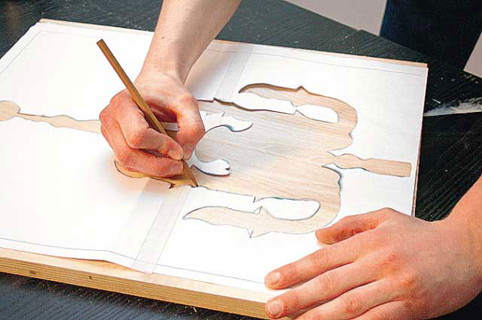
10.Трафарет
Трафарет – пластина з пластмаси або металу чи картону, у якій прорізано малюнки або літери чи цифри для їх швидкого відтворювання на відповідній поверхні.
Призначення:
Розмічання великої кількості однакових малюнків.

